Slide 1
Українські історичні пісні. Пісні про звитяжну боротьбу козаків з турецько-татарськими нападниками.
Вчитель української та літератури
вечірньої (змінної) школи 20 м. Києва
Кондратюк Людмила Олександрівна

Slide 2
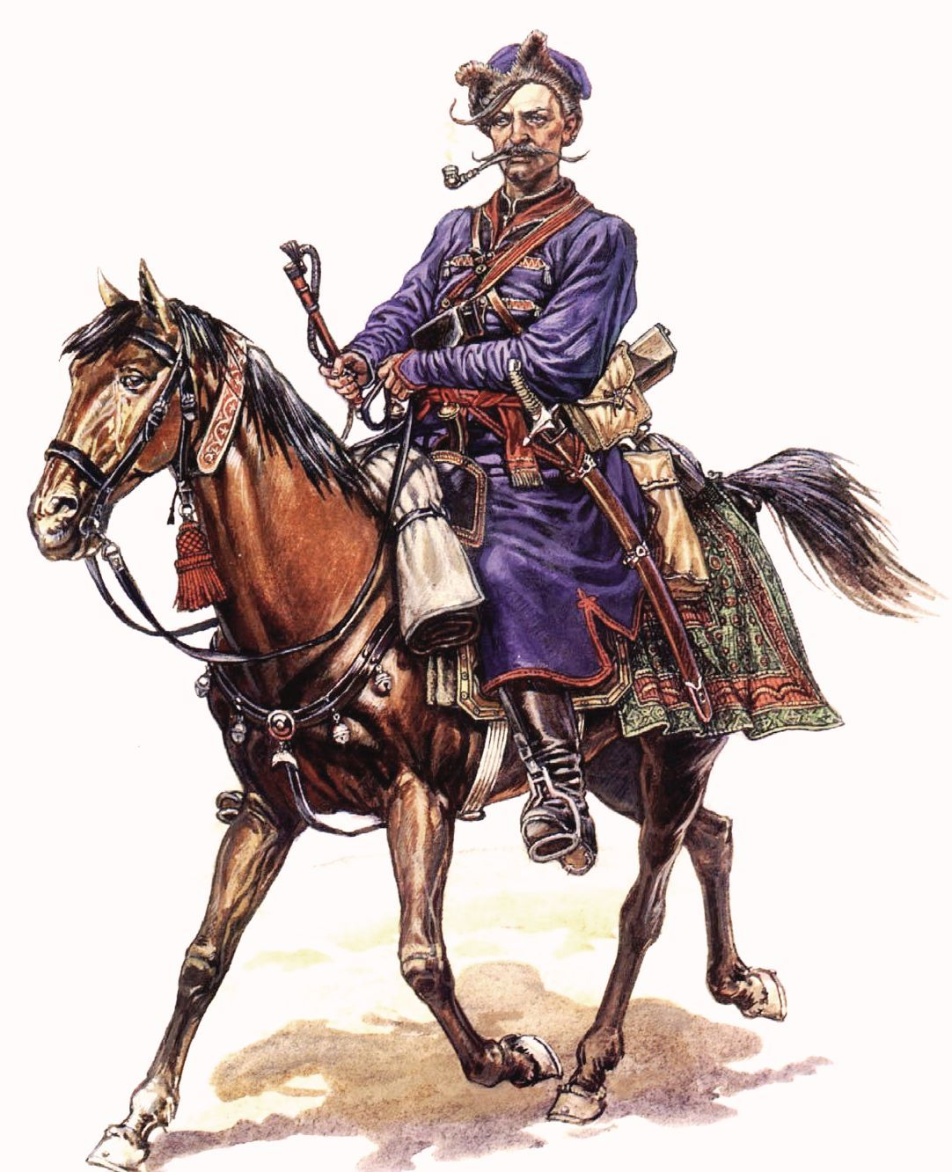
Історичні пісні - це ліро-епічні фольклорні твори про конкретні чи типові історичні події та процеси, про відомих історичних осіб і безіменних героїв.

Slide 3
- Пісні доби козаччини (XV- перша половина XVII століття ).
- Пісні доби Гайдамаччини (друга половина XVII - XVIIІ століття).
- Пісні селянських повстань (перша половинаХІХ століття).
- Пісні національно-визвольних рухів (перша половина ХХ столяття).
Класифікація історичних пісень:

Slide 4
Тематика історичних пісень:
Про народних месників і боротьбу проти соціального й національного гніту
«Максим козак Залізняк»,
«За Сибіром сонце сходить».
Про боротьбу проти татарсько-турецького поневолення
«Зажурилась Україна»,
«Та, ой, як крикнув же козак Сірко».
Про боротьбу з польською шляхтою
«Чи не той то хміль»,
«Ой Морозе, Морозенко».

Slide 5
Зажурилась Україна
Зажурилась Україна,
Бо нічим прожити,
Витоптала орда кіньми
Маленькії діти,
Котрі молодії —
У полон забрато;
Як заняли, то й погнали
До пана до хана.
Годі тобі, пане-брате,
Ґринджоли малювати,
Бери шаблю гостру, довгу
Та йди воювати!
Ой ти станеш на воротях,
А я в закаулку,
Дамо тому стиха лиха
Та вражому турку!
Ой ти станеш з шабелькою,
А я з кулаками,
Ой щоб слава не пропала
Проміж козаками.
Ой козак до ружини,
Бурлака до дрюка:
Оце ж тобі, вражий турчин,
З душею розлука!

Slide 6
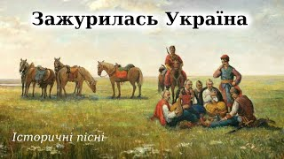
Жанр: історична пісня.
Тема: показ страждань українського народу від нападів турецько-татарських орд.
Ідея: заклик до мирного населиння єднатися з козацьким військом для захисту рідних земель.
Основна думка:лише одностайні дії всього народу можуть врятувати країну від зруйнування.

Slide 7
Персоніфікація: «Зажурилась Україна», «слава не пропала».
Риторичні оклики: «Дамо тому стиха лиха Та вражому турку!» «Оце ж тобі, вражий турчин, З душею розлука!».Риторичне звертання – годі тобі, пане-брат, ґринджоли малювати…
Епітети: маленькїї діти; шабля гостра, довга; вражий турчин
Метафори – Витоптала орда кіньми, Маленькії діти
Синекдоха – як заняли, то й погнали до пана, до хана
Художні засоби:

Slide 8
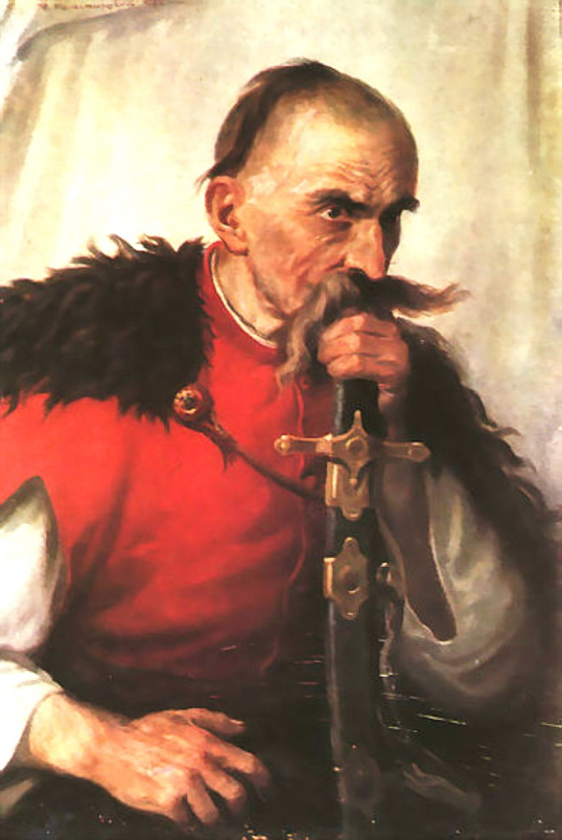
«Та, ой, як крикнув же козак Сірко»
Та, ой, як крикнув же та козак Сірко.
Та, ой, на своїх же, гей, козаченьків:
«Та сідлайте ж ви коней, хлопці-молодці,
Та збирайтеся до хана у гості!»
Та туман поле покриває,
Гей, та Сірко з Січі та виїжджає.
Гей, та ми думали, та ми ж думали.
Що то орли та із Січі вилітали, —
Аж то військо та славне Запорозьке
Та на Кримський шлях з Січі виїжджало.
Та ми ж думали, ой, та ми ж думали,
Та що сизий орел по степу літає, —
Аж то Сірко на конику виїжджає.
Гей, ми ж думали, ой, та ми ж думали,
Та що над степом та сонечко сяє. —
Аж то військо та славне Запорозьке
Та на вороних конях у степу виграває.
Та ми думали, ой, та ми ж думали.
Що то місяць в степу, ой, зіходжає, —
Аж то козак Сірко, та козак же Сірко
На битому шляху на татар виступає.

Slide 9
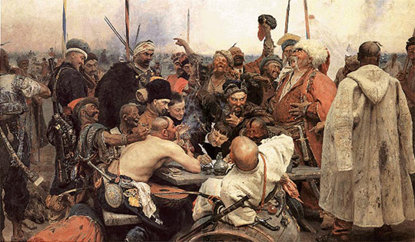
Опишіть картину, висловивши своє враженн від неї.
Запорожці пишуть листа турецькому султану (1880-1891)

Slide 10
Жанр: історична пісня.
Тема: зображення походу козацького війська під керівництвом Сірка до кримського хану.
Ідея: уславлення мужності, винахідливості, рішучості Сірка та його війська.
Основна думка: народ завжди складає пісні про тих, хто віддав своє життя заради вільної і щасливої України.
Художні засоби:
епітети: військо славне запорізьке, вороних конях, сизий орел, битому шляху;
метафора: військо на конях в степу виграває;
персоніфікація: туман поле покриває, місяць в степу зіходжає;
пестливі слова: козаченьків, сонечко;
риторичні оклики: «Та сідлайте ж ви коней, хлопці-молодці, Та збирайтеся до хана в гості!»

Slide 11
1. Україна зажурилася, бо : 2.Від якого ворога захищали козаки Україну? а) Не мала справжніх своїх захисників; а) татар; б) не мала стати багатою; б) турків; в) не мала бажання воювати; в) князів; г) нічим прожити. г) ляхів.
3. У першому стовпчику твору описано: 4. Захищаючи рідний край, козаки прагнуть, щоб: а) боротьбу козаків з ворогом; а) не пропала їхня слава; б) страждання України; б) остаточно знищити ворога; в) козацьку зброю; в) визволити полонених; г) українську природу. г) зміцнити державу.
5. На кого кричав Сірко? 6. Військо Запорозьке в пісні названо: а) полонених татар; а) мужнім; б) своїх козаченьків; б) завзятим; в) зрадників; в) озброєним; г) свого джуру. г) славним.
Закріплення вивченого матеріалу

Slide 12
Домашнє завдання:
Підготувати повідомлення про Станіслава Морозенка як історичну постать.

Slide 13
Дякую за увагу.

